Slide 1

命裏有命
腓1:19-30

Slide 2
1:19 因為我知道這事藉著你們的祈禱、和耶穌基督之 靈的幫助、終必叫我得救．
1:20 照著我所切慕所盼望的、沒有一事叫我羞愧、 只要凡事放膽．無論是生、是死、總叫基督在我身上 照常顯大。

Slide 3
1. 生死有命 v.19-20

Slide 4
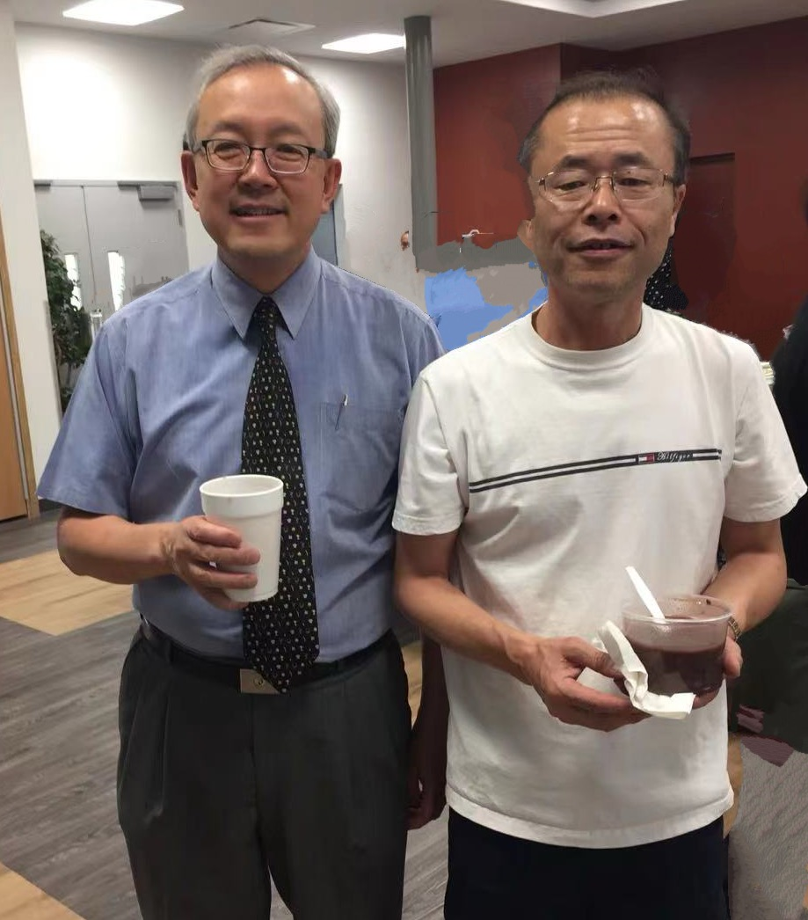
2017

Slide 5
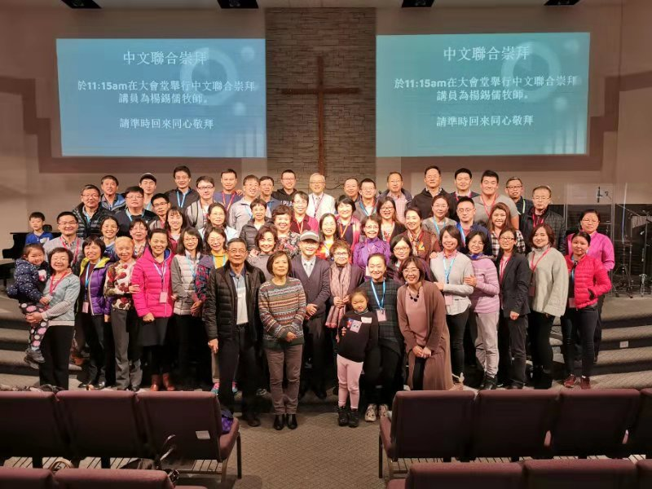
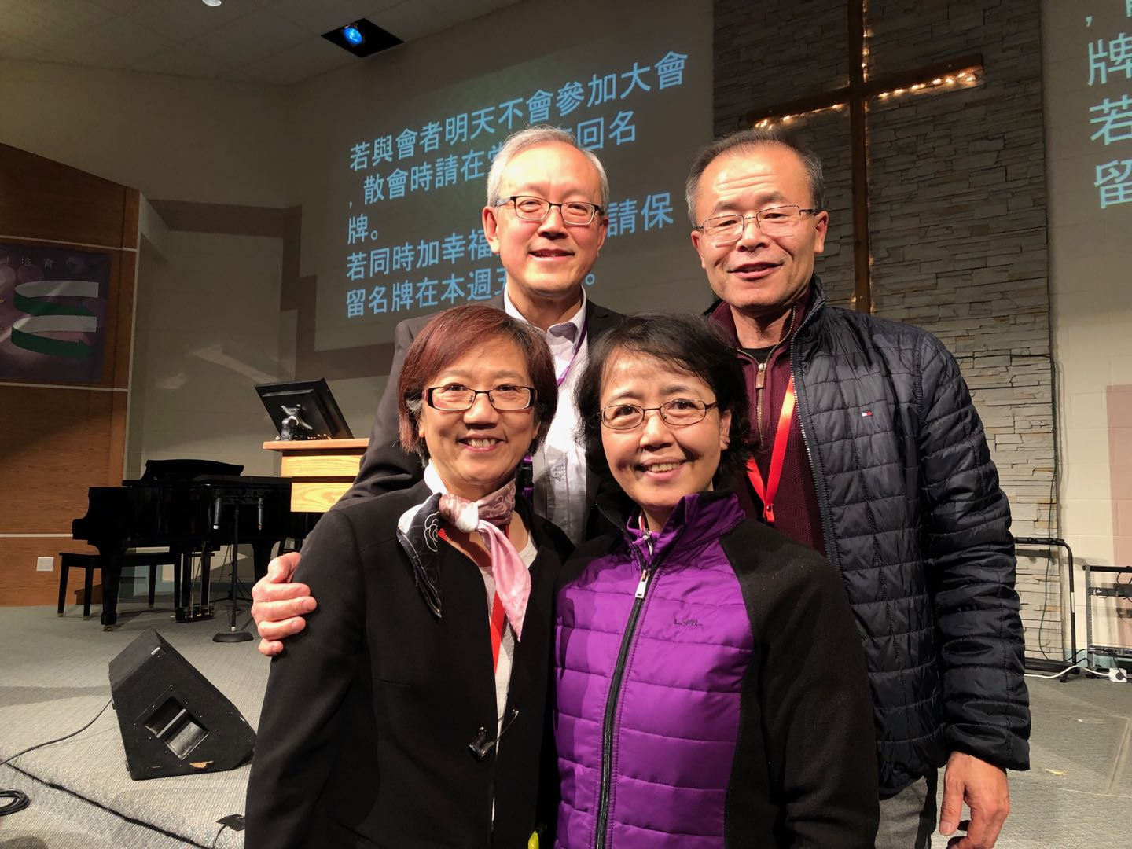
2019 9/27-10/6

Slide 6
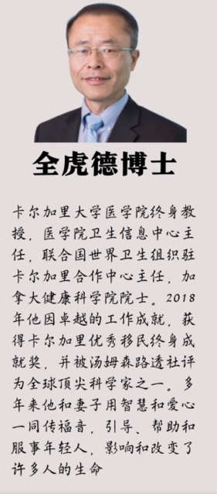

Slide 7
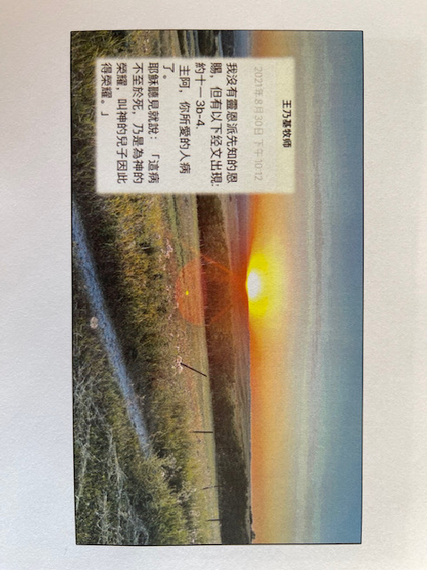

Slide 8

2021 10/1

Slide 9
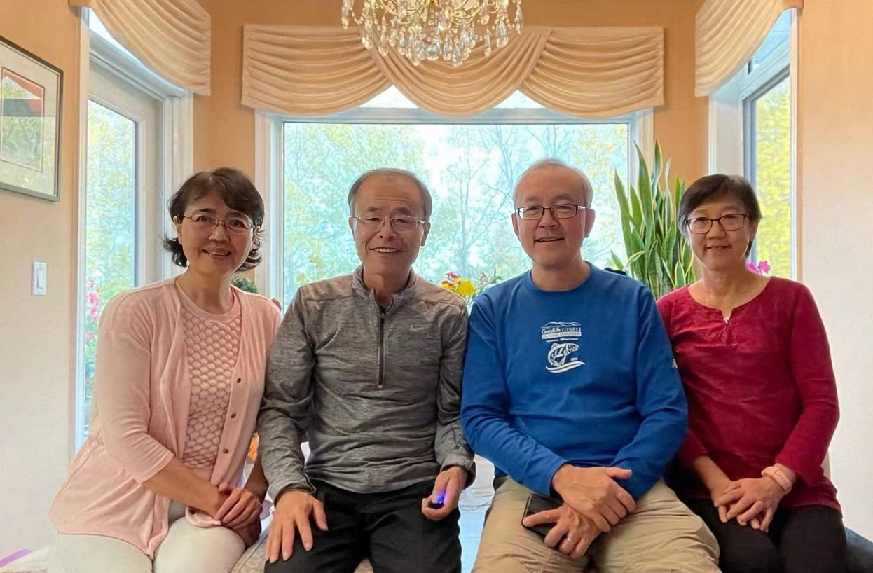
2021 10/26

Slide 10

tuesdays with
Hude
2021 Nov – 2022 Feb

Slide 11
v.21 因我活著就是基督、我死了就有益處。 v.22 但我在肉身活著、若成就我工夫的果子、我就不知道該挑選甚麼。 v.23 我正在兩難之間、情願離世與基督同在．因為這是好得無比的． v.24 然而我在肉身活著、為你們更是要緊的。 v.25 我既然這樣深信、就知道仍要住在世間、且與你們眾人同住、
使你們在所信的道上、又長進又喜樂． v.26 叫你們在基督耶穌裡的歡樂、因我再到你們那裡去、就越發加增。

Slide 12
2. 命中注定 v.21-26

Slide 13
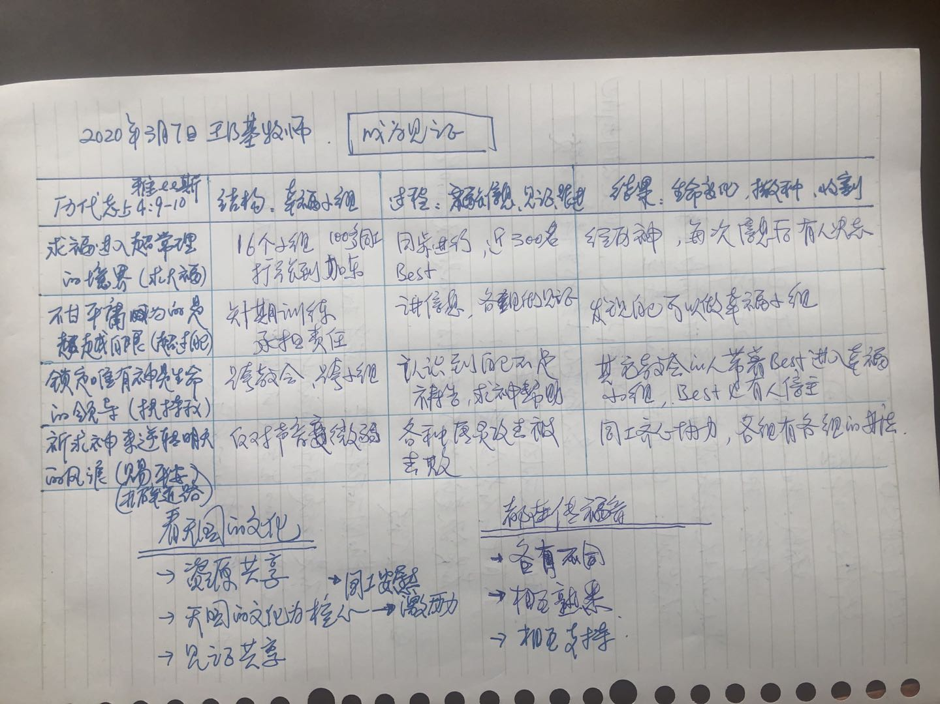

Slide 14
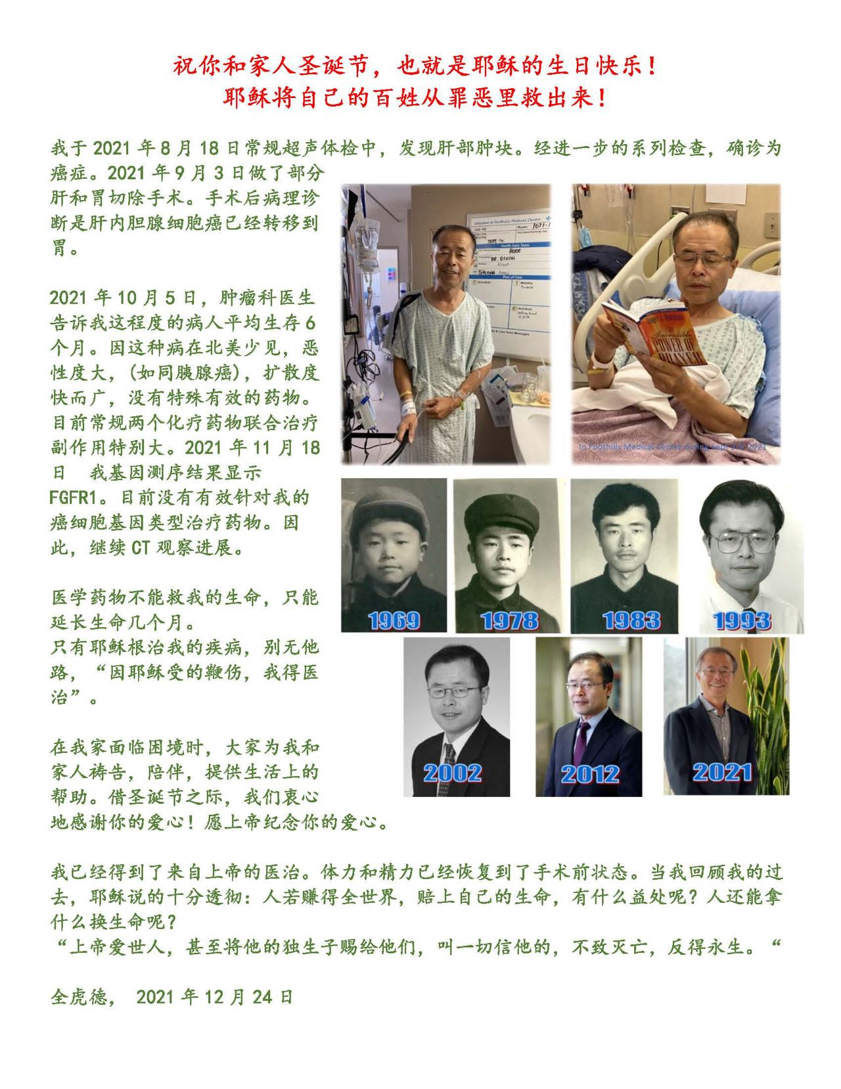

Slide 15
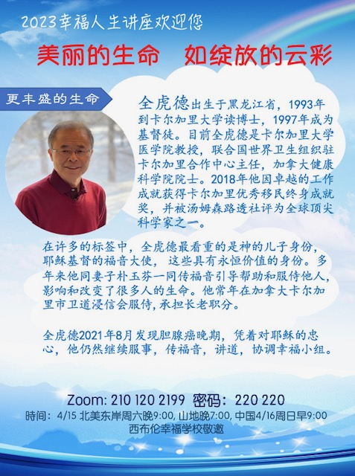

Slide 16
1:27 只要你們行事為人與基督的福音相稱．叫我或來 見你們、或不在你們那裡、可以聽見你們的景況、 知道你們同有一個心志、站立得穩、
為所信的福音齊心努力．

Slide 17
3. 活出命定 v.27

Slide 18
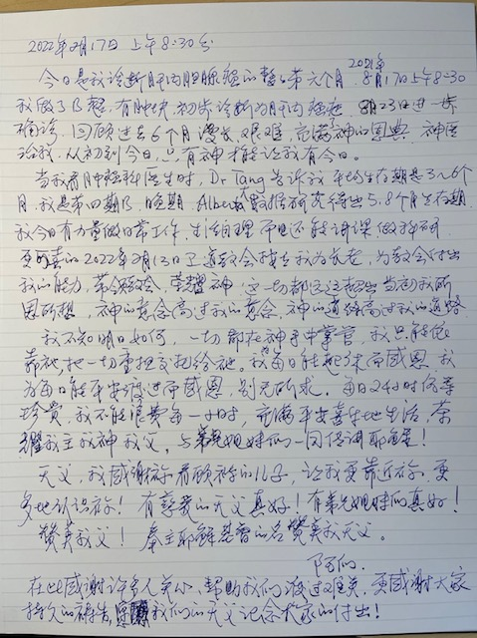

Slide 19
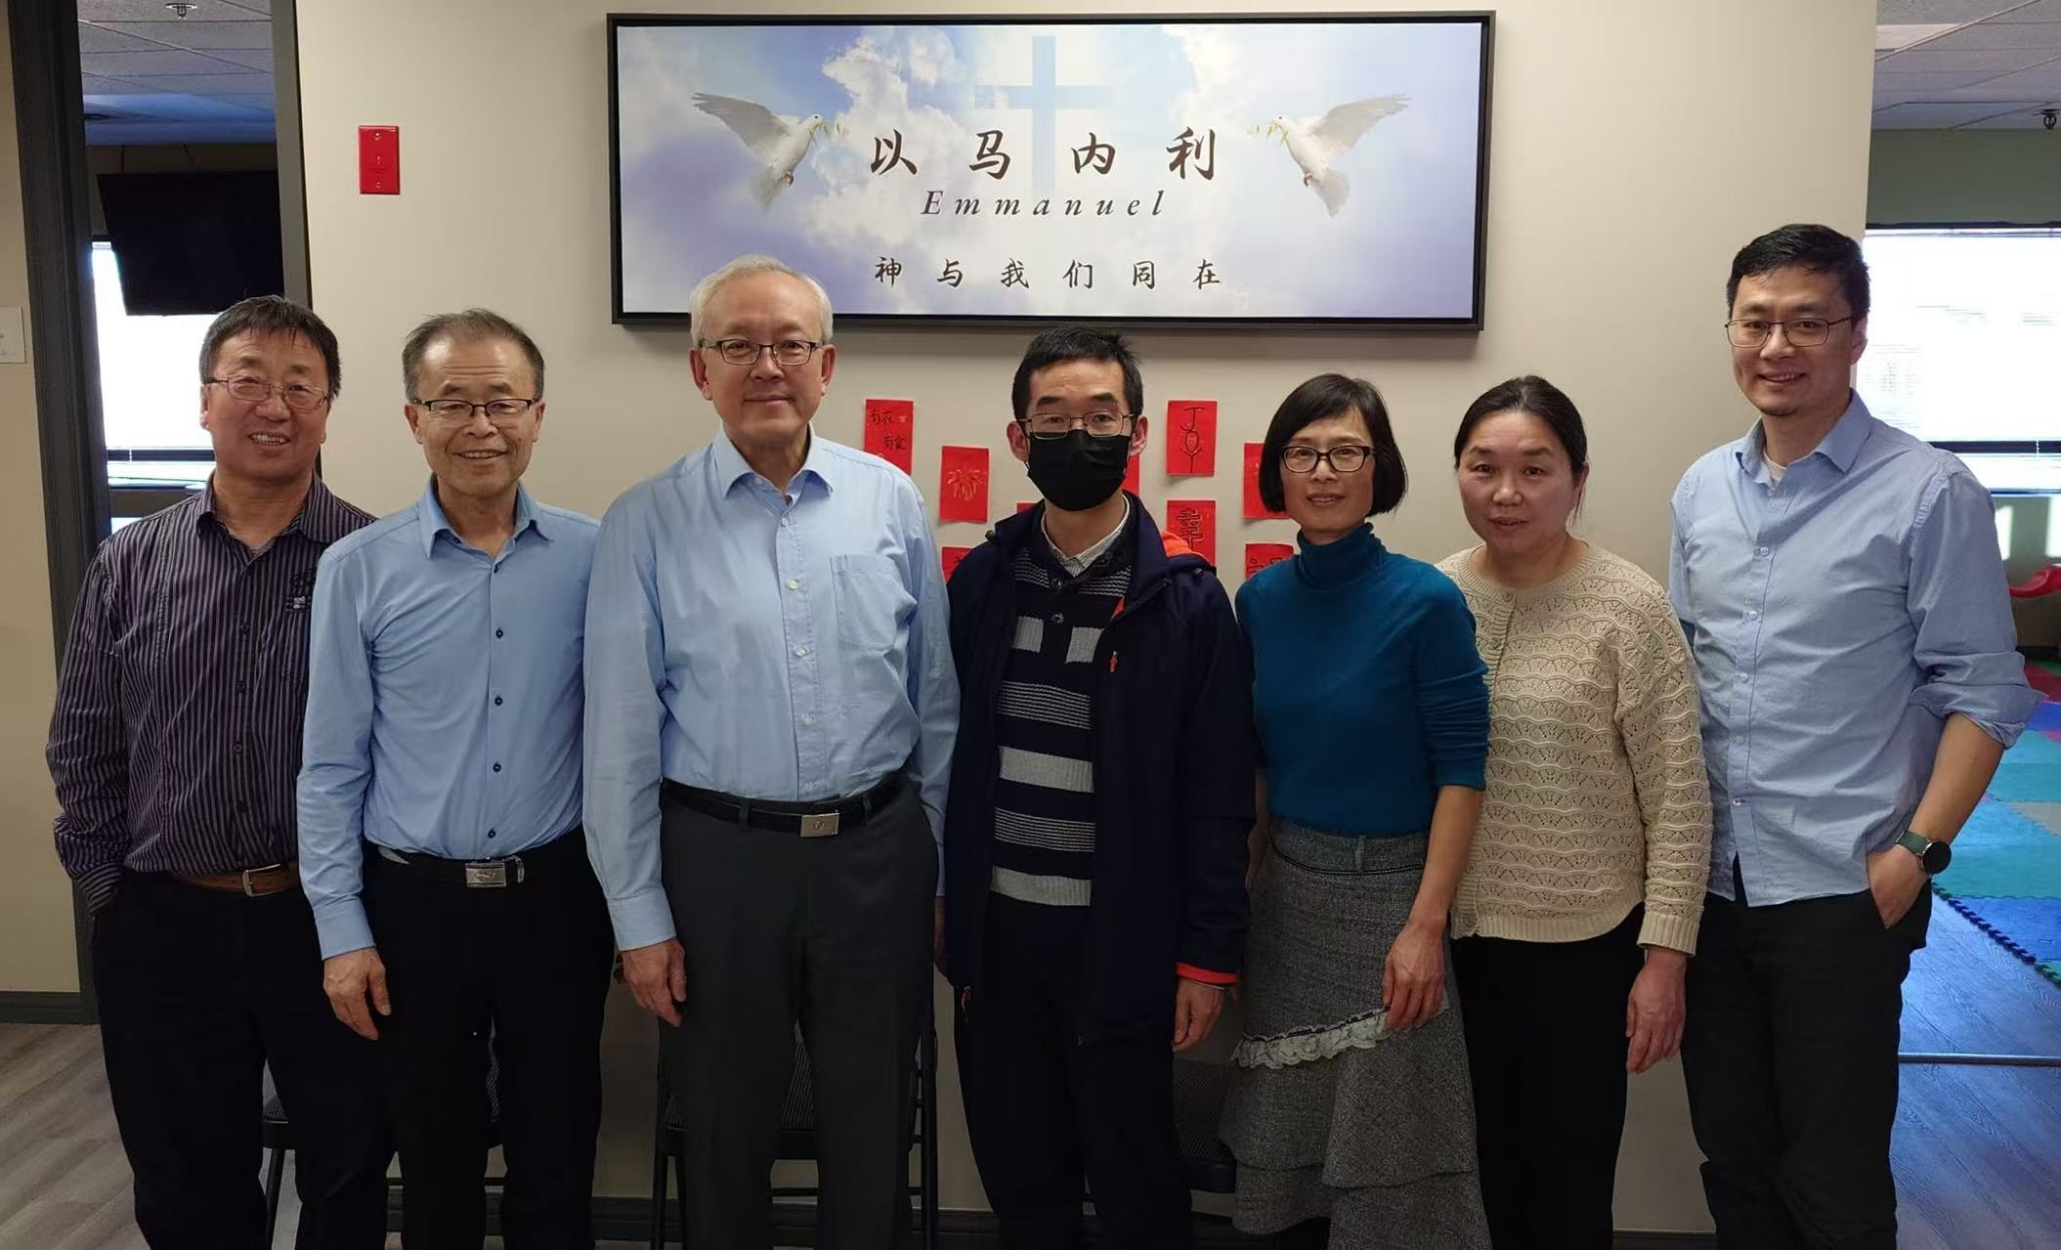
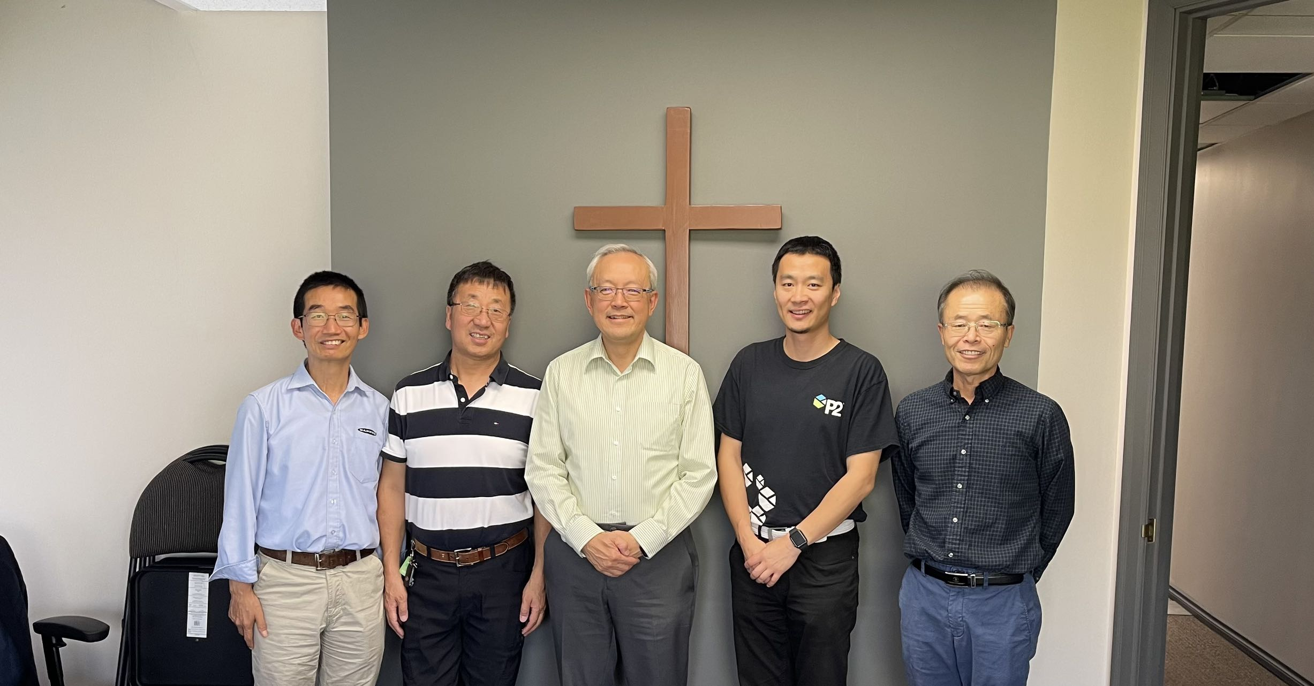
2025
2023

Slide 20
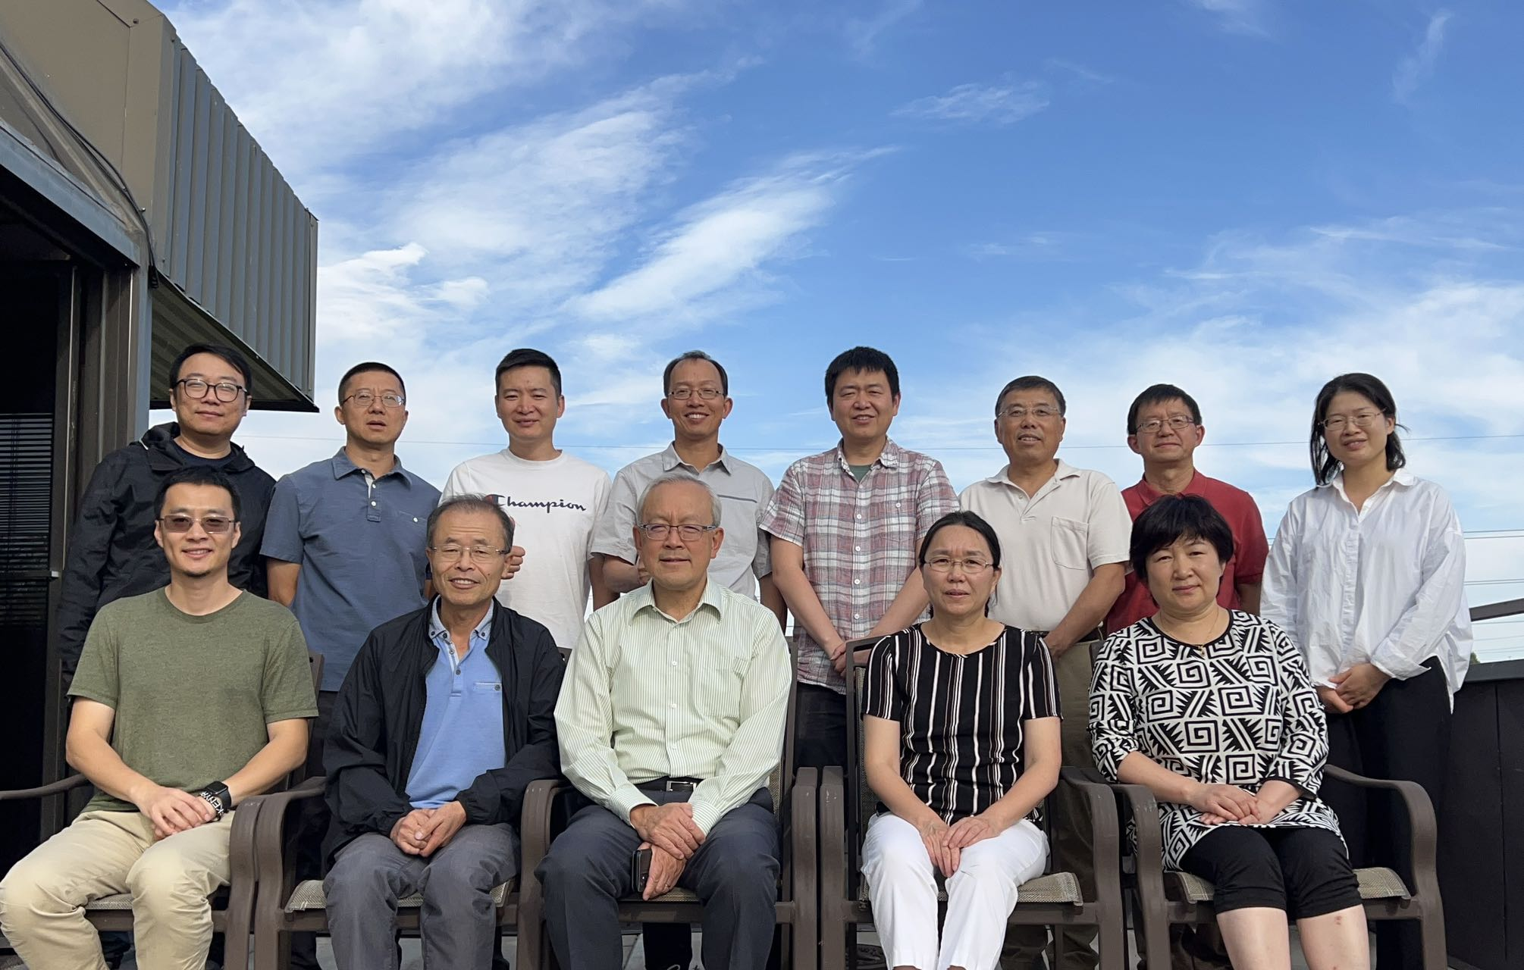
2024

Slide 21
1:28 凡事不怕敵人的驚嚇．這是證明他們沉淪、你們得救、都是出於神。
1:29 因為你們蒙恩、不但得以信服基督、並要為他受苦。
1:30 你們的爭戰、就與你們在我身上從前所看見、現在所聽見的一樣。

Slide 22
4. 用命活命 v.28-30

Slide 23
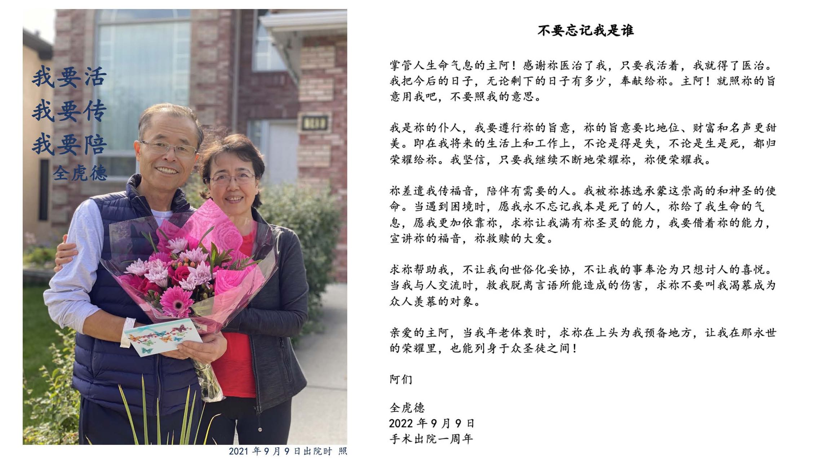

Slide 24
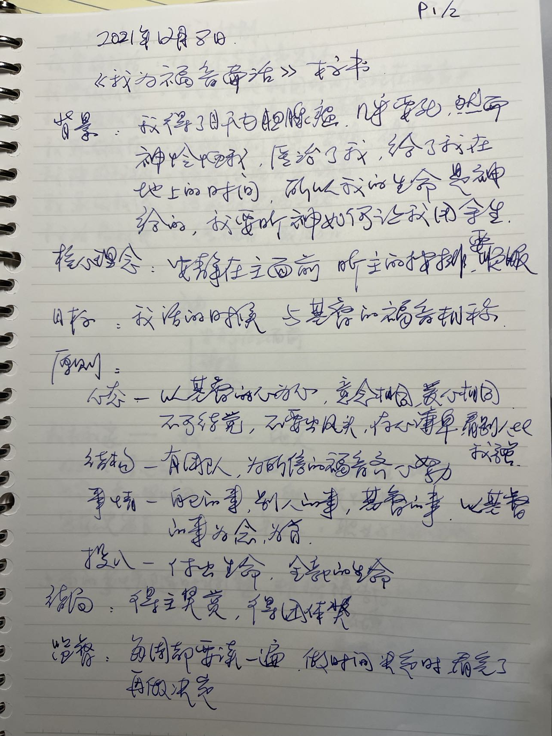

Slide 25
命裏有命
1. 生死有命 v.19-20
2. 命中注定 v.21-26
3. 活出命定 v.27
4. 用命活命 v.28-30

Slide 26
以命延命
只讲生命，不讲使命，那就没命；
只讲使命，不讲生命，活不了命；
既要生命，又要使命，才能拼命；
没有生命，没有使命，呜呼一命。

